Slide 1
제6과: 은행 (듣기)
Trường Đại học FPT
Khoa: …..
Môn: Hàn ngữ trung cấp 1 – KOR 311

Slide 2

수업 내용
1. 지난 수업 복습
2. 수업 목표
3. 듣기: 알아봅시다
4. 듣기: 이야기해봅시다
5. 문과 답
6. 숙제

Slide 3

1. 지난 수업 복습
발표:
여러분은 은행에 자주 갑니까? 왜 은행에 갑니까? 보통 어느 은행에 갑니까?
(지난 수업의 숙제)

Slide 4
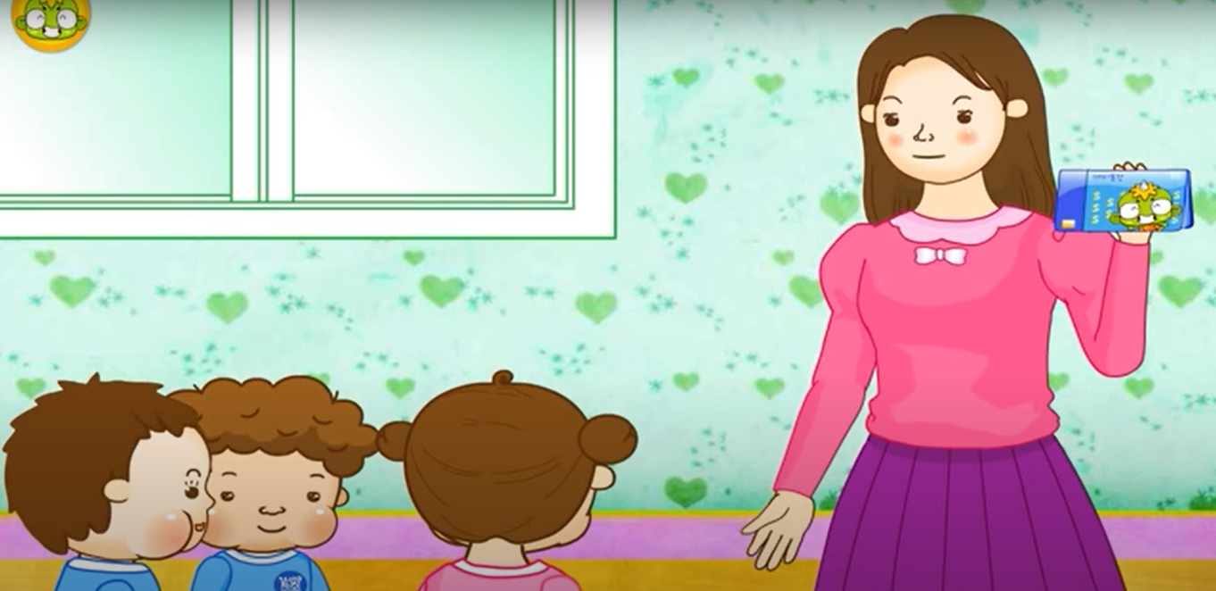
1. 지난 수업 복습
다음 동영상을 보고 질문을 답하십시오.
동영상 링크: link
1) 선생님은 무엇을 보여 주었습니까?
통장입니다.
2) 은행은 무엇을 하는 곳일까요?
- 통장을 만드는 곳
- 저금하는 곳
환전소

Slide 5
2. 수업 목표
기본 어휘 외움 : 30 단어
문법 적용: 3 문제
읽기
듣기
은행에서 하는 대화를 정확히 듣기
은행에 있는 거래에 관련된 대화 듣기
말하기
쇼핑
쓰기

Slide 6

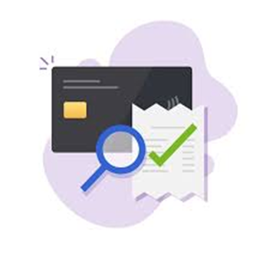
3. 듣기: 알아봅시다
1) 대화를 잘 듣고 내용이 같으면 ○ , 다르면×하십시오.
(1) 남자는 휴대폰 요금을 내러왔습니다. ( )
(2) 남자는 동전을 교환하러 왔습니다. ( )
(3) 남자는 계좌번호를 잊어버렸습니다. ( )
O
X
X

Slide 7
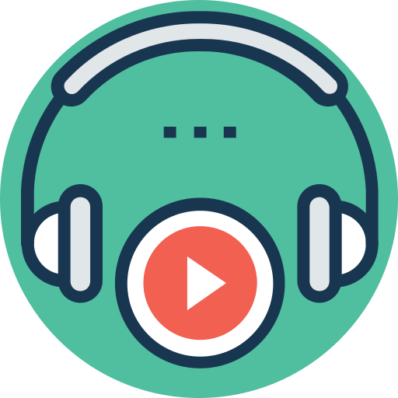
3. 듣기: 알아봅시다
1) 듣기 파일 내용
(1)
남 : 휴대폰 요금을 내려고 하는데요.
여 : 네, 지로용지 주세요.
(2)
남 : 달러 환전할 수 있나요?
여 : 네, 금액이 어떻게 됩니까?
(3)
남 : 자동이체를 신청하고 싶어요.
여 : 여기에 통장 계좌 번호와 날짜를 적어 주세요.

Slide 8

3. 듣기: 알아봅시다
2) 대화를 잘 듣고 질문에 답하십시오.
(1) 여자와 관계 있는 내용을 고르십시오.
ⓐ 계좌번호를 잘못 적었습니다.
ⓑ 자동이체 신청을 다시 했습니다.
ⓒ 은행에서요금을 내고 있습니다.
(2) 남자와 관계 있는 내용을 고르십시오.
ⓐ 송금 수수료를 모릅니다.
ⓑ 통장 개설방법을 모릅니다.
ⓒ 받을 사람의 계좌번호를 모릅니다.
(3) 여자가 돈을 많이 낸 이유를 고르십시오.
ⓐ 수수료가 올라서
ⓑ 요금내는 날이 지나서
ⓒ 자동이체를 신청하지 않아서

Slide 9

3. 듣기: 알아봅시다
2) 듣기 파일 내용
(1) 여 :자동이체 신청을 했는데 집으로 지로용지가 왔어요.
남 :자동이체를 신청한 은행에 전화해 봤어요?
여 :네, 확인해 보니까 제가 계좌 번호를 잘못 적었어요.
(2) 남 :해외로 돈을 보내려고 해요.
여 :여기에 받을 분의 은행 이름과 계좌 번호를 쓰세요.
남 :네, 그런데 수수료는 얼마나 내야 하나요?
(3) 남 :수수료를 왜 이렇게 많이 냈어요?
여 :요금 납부 기간이 한참 지나서 냈어요.
남 :은행에 가서 내려고 하면 날짜를 잊어버리기 쉬워요. 자동이체로 바꾸세요.

Slide 10
3. 듣기: 알아봅시다
3) 대화를 잘 듣고 질문에 답하십시오.
(1) 여자가 은행에 간 이유가 아닌 것을 고르십시오.
ⓐ 휴대폰 요금을 내려고
ⓑ 자동이체를 신청하려고
ⓒ 계좌번호를 확인하려고

Slide 11
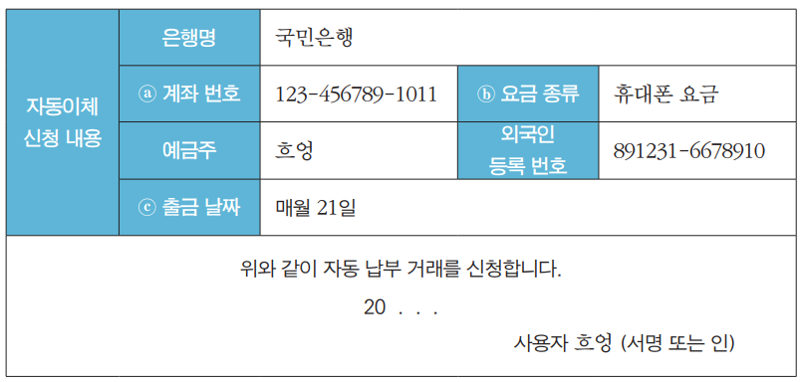
3. 듣기: 알아봅시다
3) 대화를 잘 듣고 질문에 답하십시오.
(2) 다음을 보고 잘못된 정보를 고르십시오.
자동이체 신청서

Slide 12
3. 듣기: 알아봅시다
3) 듣기 파일 내용
은행 직원 : 어서 오세요. 뭘 도와 드릴까요? 여 : 네, 휴대폰 요금을 내려고 하는데요. 은행 직원 : 지로용지를 주세요. 여 : 여기 있습니다. (잠시 후) 여 : 저, 휴대폰 요금 내는 걸 자동이체로 바꿀 수 있어요? 은행 직원 : 네, 계좌 번호와 원하시는 자동이체 날짜를 말씀해 주세요. 여 : 계좌 번호는 123-456789-1011이에요. 날짜는 20일로 해 주세요. 은행 직원 : 네, 계좌 번호는 123-456789-1011, 자동 이체 신청 날짜는 20일입니다. 한번 더 확인해 보시겠습니까? 여 : 네, 맞아요. 고맙습니다.

Slide 13
4. 듣기: 들어봅시다
1) 여러분은 은행에 자주 갑니까? 주로 언제 은행에 갑니까? 다음을 체크해 보고 친구와 비교해 보십시오.
□ 돈을 찾아요. □ 돈을 보내요. □공과금을 내요.
□ 등록금을 내요. □ 저금을 해요. □환전을 해요.
□ 통장을 정리해요. □ 동전을 교환해요. □ 통장을 개설해요.

Slide 14
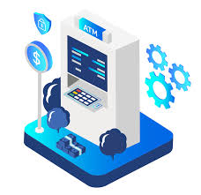
4. 듣기: 들어봅시다
2) 대화를 잘 듣고 질문에 답하십시오.
(1) 남자의 생각과 다른 것을 고르십시오.
ⓐ 매달 은행에 가는 것은 불편해요.
ⓑ 자동이체는 요금을 확인하기 어려워요.
ⓒ ATM기보다 은행을 이용하는 게 편해요.
(2) 들은 내용과 같은 것을 고르십시오.
ⓐ 두 사람은 지금은 은행에 있습니다.
ⓑ 남자는 인터넷뱅킹을 이용합니다.
ⓒ 여자는 자동이체로 공과금을 냅니다.

Slide 15
4. 듣기: 들어봅시다
2) 듣기 파일 내용
여 :풍 씨, 어디 갔다 와요?
남 :아, 은행에 가서 전화 요금을 내고 왔어요.
여 :은행에요? 자동이체 신청 안 했어요?
남 :네, 저는 은행에 직접 가서 내요. 자동이체를 하면 요금을 확인하기 어려워서 신청 안 했어요.
여 :그래요? 저는 통장 만들 때 말고는 은행에 가 본 적이 없어요. 월말에 공과금을 내려면 많이 기다려야 하고……. 좀 불편한 것 같아요.
남 :그럼 송금이나 입금은 어떻게 해요?
여 :송금은 주로 인터넷뱅킹을 이용하고, 입금은
ATM기로 해요.
남 :와, 정말 은행 갈 일이 없겠군요.
여 :네, 저는 아주 편해요. 풍 씨도 한번 그렇게 해 보세요.
남 :저도 현금카드는 있어요. 하지만 저는 은행에 가서 하는 게 마음이 편해요.

Slide 16
4. 듣기: 들어봅시다
3) 다음을 보고 각각의 장점과 단점에 대해 이야기해 보십시오
 | ATM기 | 텔레뱅킹 | 인터넷 뱅킹
장점 | • 언제나 돈을 찾을 수 있어요. •
단점 | • 현금 카드를 잃어버리면 사용할 수 없어요. •
그룹대로 토론해 보십시오

Slide 17
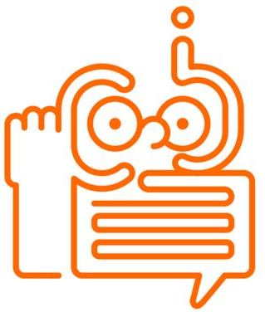
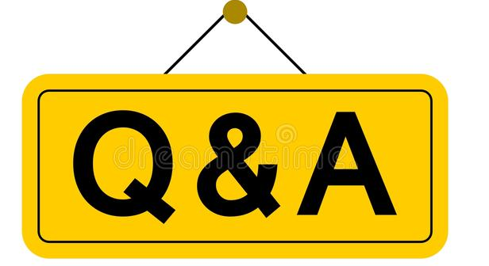
5. 문과 답
문
답

Slide 18

6. 숙제
앞에 토론 내용에 따라서 ATM 기, 텔레뱅킹, 인터넷뱅킹인 세 개 중에 어떤 방식을 많이 사용합니까? 왜 그렇습니까?

Slide 19


THE END THE END THE END THE END

